Slide 1
Plataforma Porto Maravilha
II Encuentro de Ciudades Inteligentes para la Inclusión
Montevideo, 7 de septiembre de 2016

Slide 2
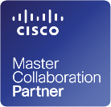
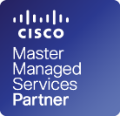
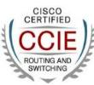
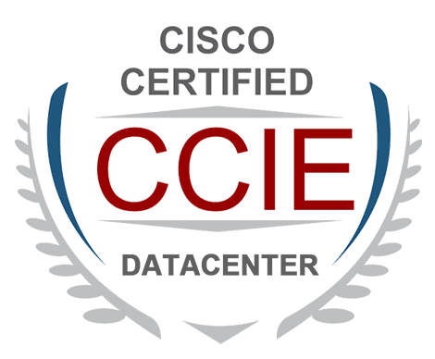
Logicalis Latino América
Net Income LATAM
MUS$ 414
Cisco Certification LATAM
+1.500
Footprint
10 countries
CCIE Certification LATAM
60
LATAM Staff
1.500
Excellence and Quality
Great Place to Work
2009, 2010, 2011, 2012, 2013, 2014,2015, 2016
Fuente: análisis Logicalis

Slide 3
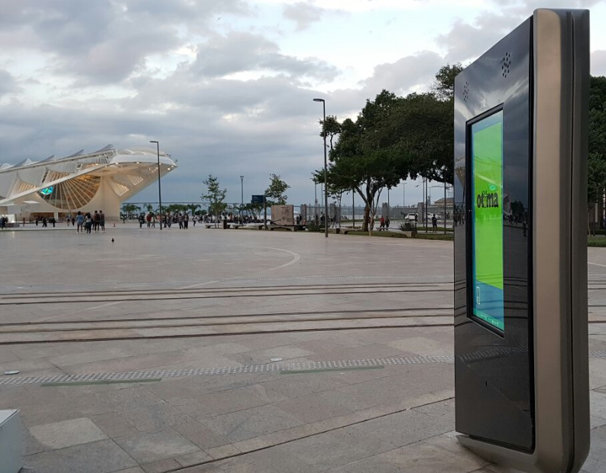
Contexto
Proyecto de legado e innovación urbana
Consorcio armado para la ejecución y operación del proyecto, teniendo a la Intendencia como uno de los principales stakeholders
Región: Boulevard Olímpico
+15 Proyectos de tecnología
Público más grande de la historia de los JJOO (+4M)
Reconocido como el mejor punto turístico de RJ
Fuente: Porto Maravilha; análisis Logicalis

Slide 4
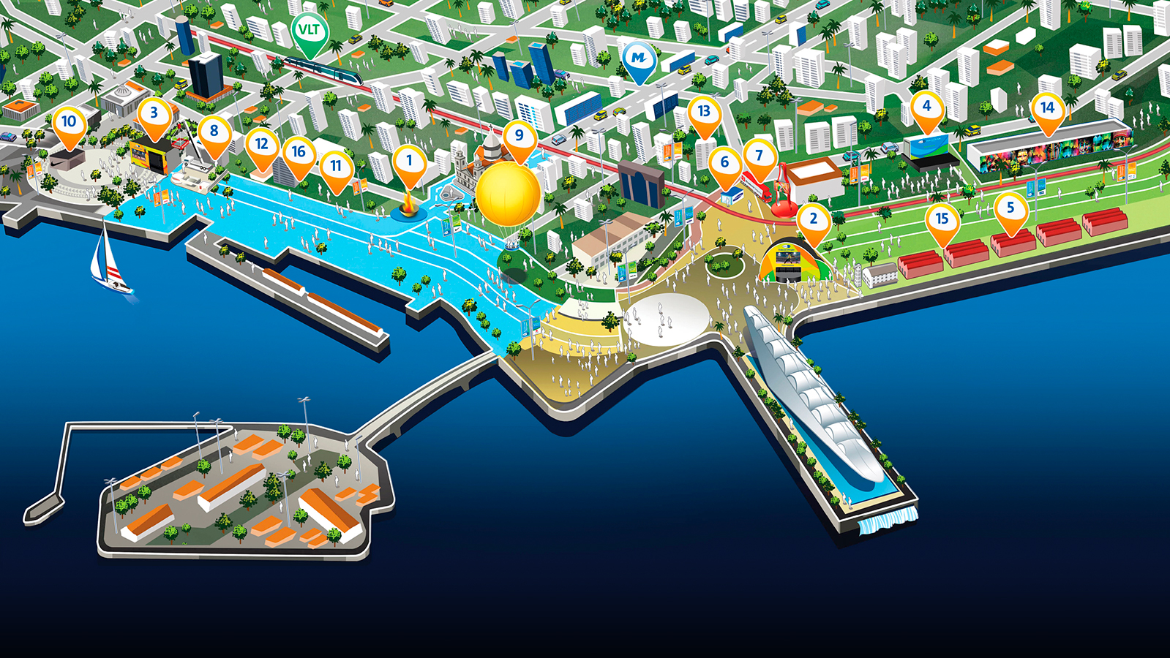
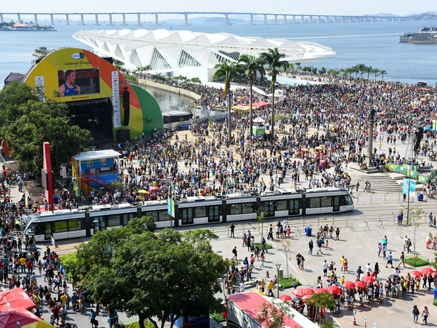
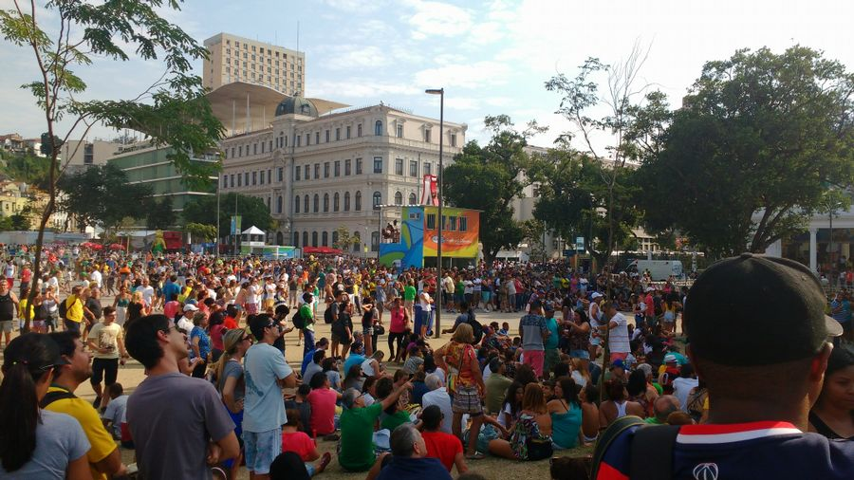
Infraestructura de conectividad
300km2 (Plaza Mauá y Boulevard Rodrigues Alves)
40 APs
300 – 400 conexiones simultaneas por AP
Herramienta de autenticación y rentabilización (Wingo)
Fuente: análisis Logicalis

Slide 5
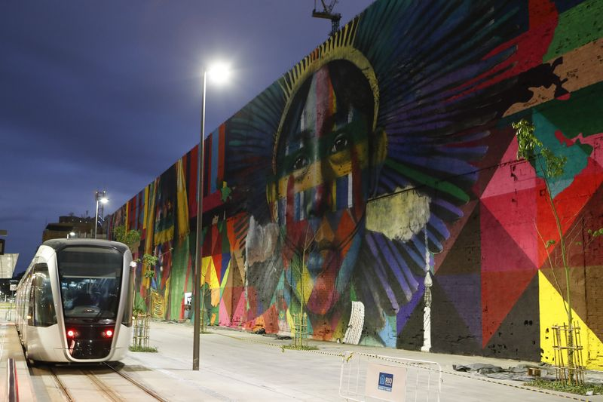
Data Center
100% on premise y de alta disponibilidad
Almacenamiento y control de logs
Plataforma de rentabilización Wifi Logicalis (Wingo)
Plataforma de IoT Logicalis (EU-GEN.I/O)
Servicios de operación y soporte
Soporte y mantenimiento
Operación hasta mayo/2017 en régimen 24 x 7
Testes de emergencia
War room
Infra de conectividad remota para emergencia, desastres y
grandes eventos
Maleta con conexión WiFi, Satelite, 3G y 4G
Routers y toda infraestructura implantada
Integración con el Centro de comando y control de la Intendencia/RJ
Fuente: análisis Logicalis

Slide 6
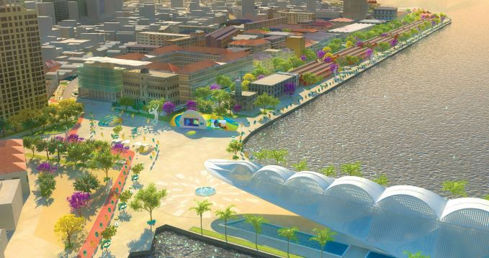
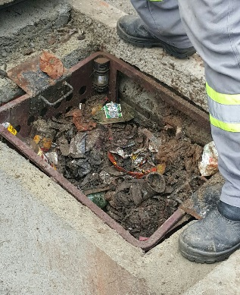
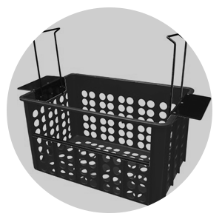
Sensores de medio ambiente
Instalación, alimentación solar y conectividad
25 sensores
Calidad del aire, radiación ultravioleta, temperatura y polución
Comunicación vía MQTT
Dashboard integrado con el Centro de operaciones
Seguridad
Sensores de detección de disparos
Integración con cameras
Limpieza
+30 alcantarillas conectadas
Integración con datos de meteorología
Fuente: análisis Logicalis

Slide 7
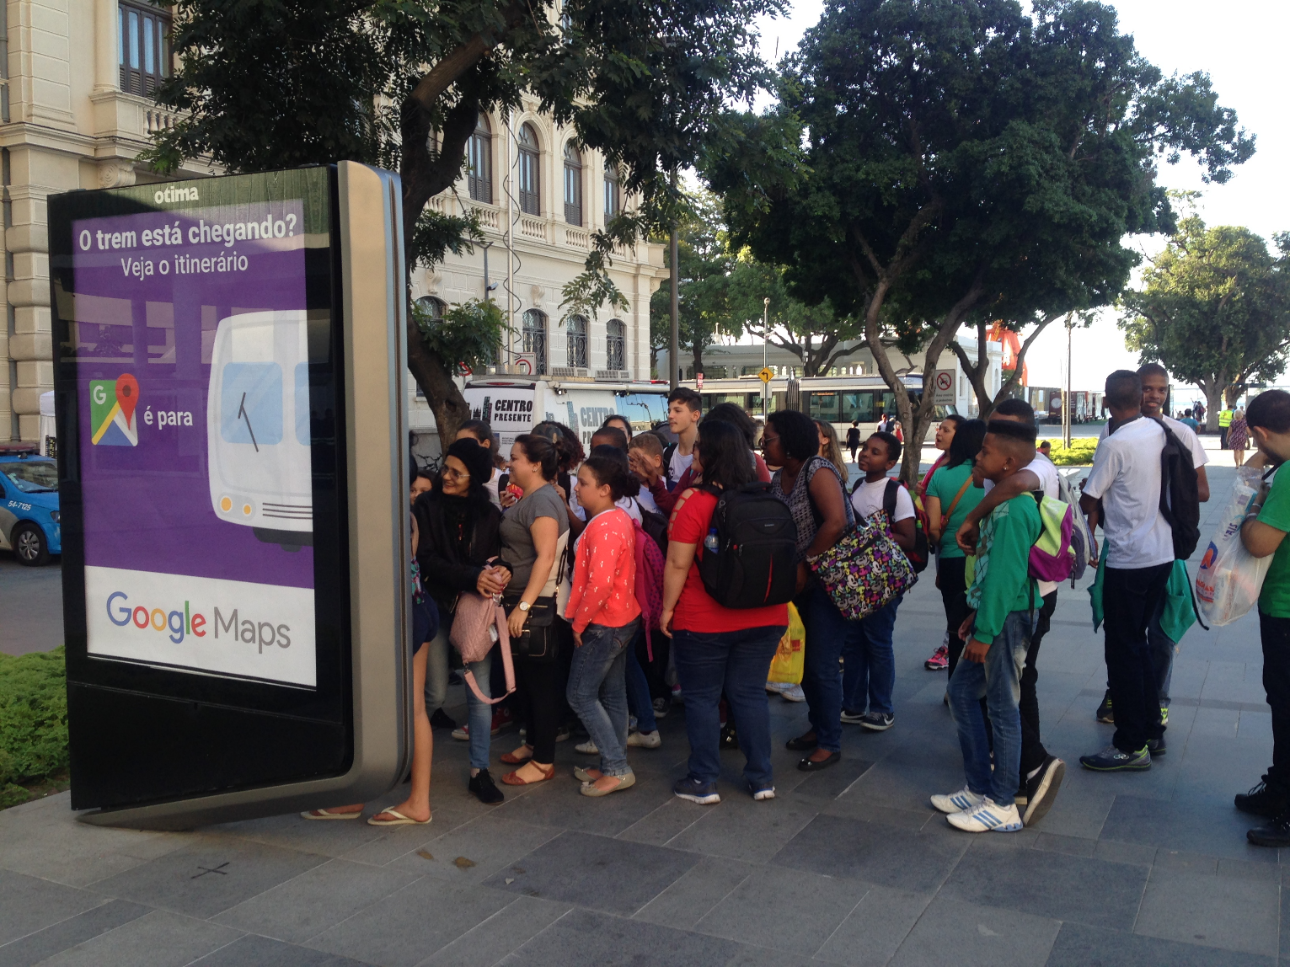
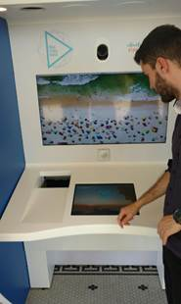
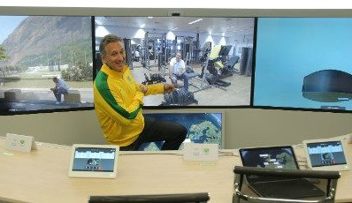
MUPI (Mobiliario Urbano para Publicidad Interactiva)
4 unidades (Logicalis: HW e instalación, Ydreams: apps)
Informaciones, reclamos y llamados
Selfies
Sensores e informaciones de medio ambiente
Experto remoto
Kiosko + Telepresencia con 8 idiomas
Camera, Scanners e Impresoras
Comunicación indoor en 2 shoppings
4 Telepresencias
Fuente: análisis Logicalis

Slide 8
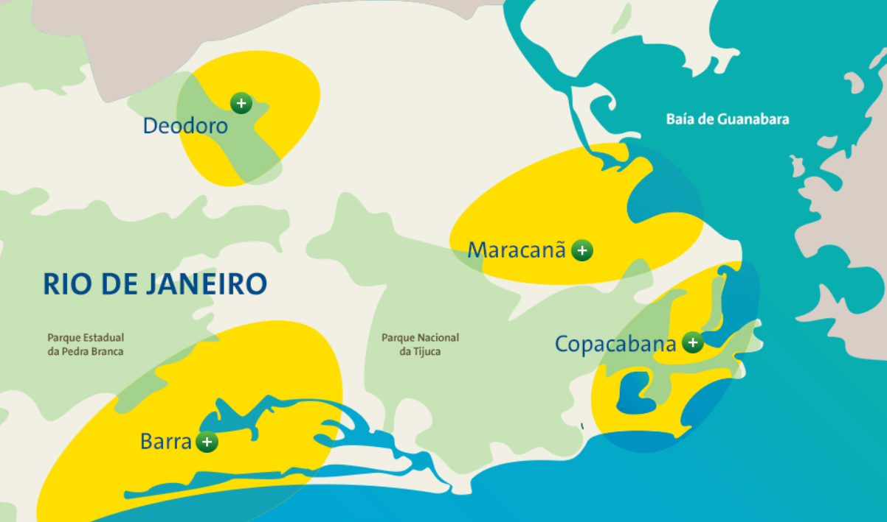
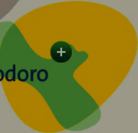
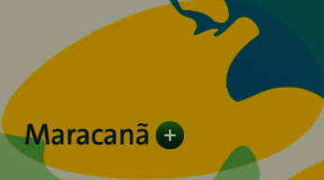
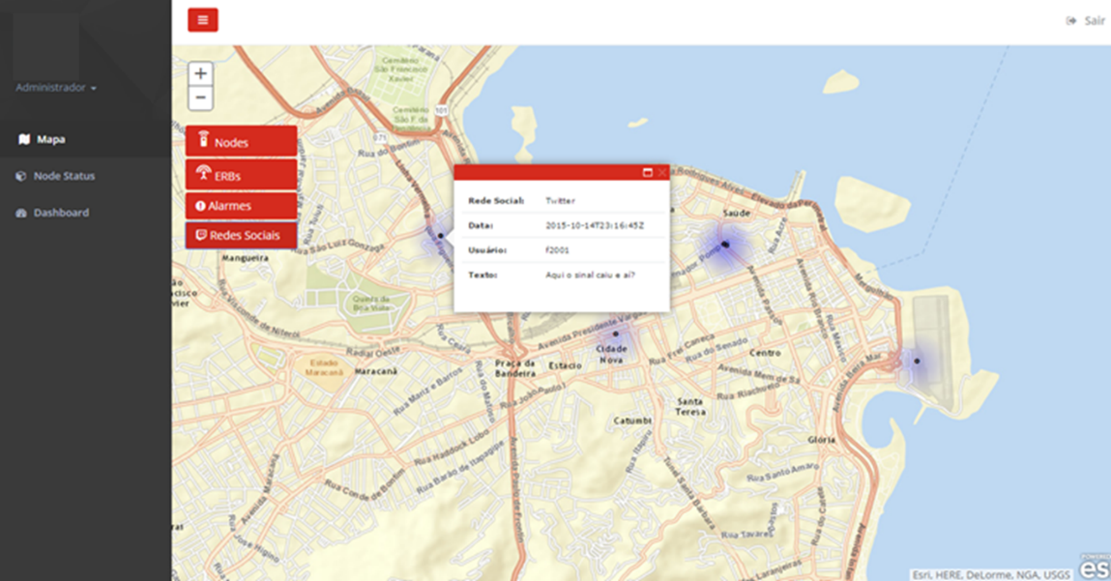
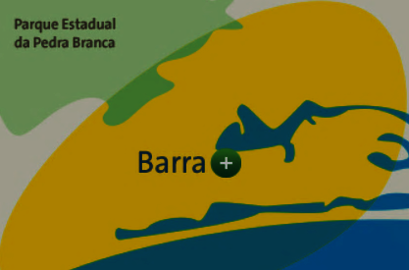
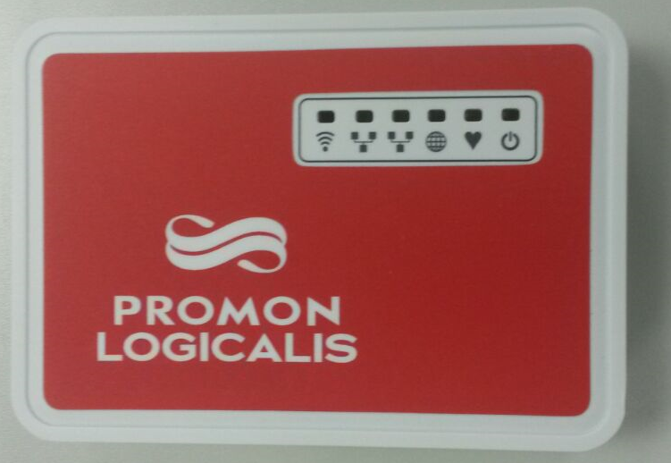
Proyectos complementarios: Access Points y Probes de calidad
+
3 Venues
89 APs
3 Venues
346 APs
+
~200 Probes de calidad de red
18 Venues
708 APs
+

Slide 9
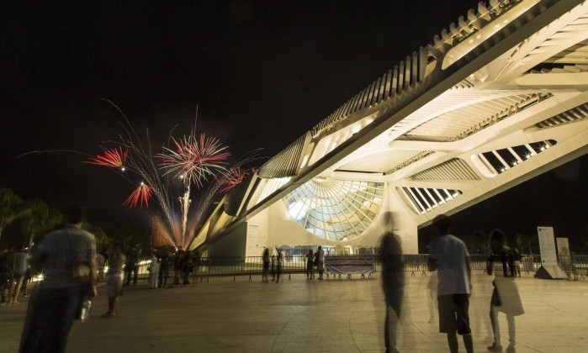
Highlights
+100 Profesionales involucrados
2-3 meses de proyecto
Rentabilización de las soluciones vía Wingo y MUPI
Soluciones tradicionales de tecnología integradas con novedades de IoT para Seguridad y Medio Ambiente
Operación 24x7
Dashboard integrado vía EU-GEN.I/O (Plataforma Logicalis de IoT)

